Slide 1
中医养生保健
社区卫生服务中心

Slide 2
春季养生
春季，是从立春之日起，到立夏之日止，即农历1、2、3月，期间经过立春、雨水、惊蛰、春分、清明、谷雨六个节气。
春季，万物复苏的季节，随着气候的转暖和户外活动的增多，人们的精神活动亦开始活跃起来。
春天的天气变化最为反复无常，使人出现种种不适症状，患上种种疾病，因此，春天也是“百草发芽，百病发作”的季节，所以春季您亦应特别重视养生保健。

Slide 3
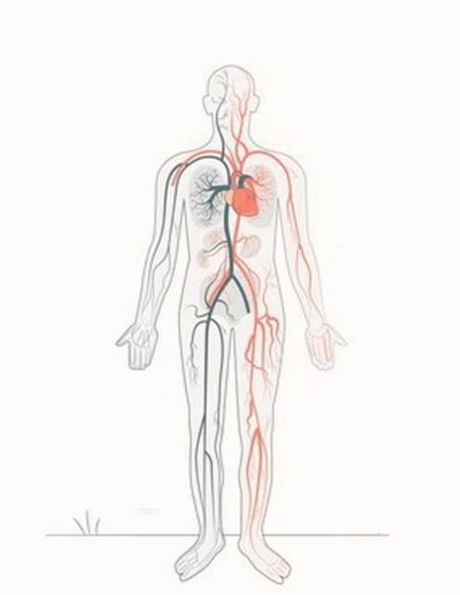
养生特点
春季，气温开始回升，雨量逐步增大，空气湿度相对较高，气候偏于湿润。
中医学认为：春天对应人体的肝。肝脏与草木对比相似，草木在春季萌发生长，肝脏也喜欢生发，在春季功能比较活跃。要注意控制情绪调整心情，生活规律不要熬夜保证睡眠。

Slide 4
鱼类推荐
鱼名 | 功效
鲫鱼 | 味甘性温，功效为利水消肿、益气健脾、通脉下乳，清热解毒等，主治浮肿腹水、产妇乳少、胃下垂、脱肛等症。
带鱼 | 可补五脏、祛风，对脾胃虚弱、消化不良、皮肤干燥者尤为适宜；常吃带鱼还可滋润肌肤，保持皮肤的润湿与弹性。
青鱼 | 有补气养胃、化湿利水等功效；食用可治疗气虚乏力、胃寒冷痛、湿痹、疟疾等症。青鱼所含锌、硒、铁等微量元素，还有防癌抗癌作用。
鲤鱼 | 味甘性温，有利尿消肿、益气健脾、通脉下乳之功效。主治浮肿、乳汁不通、胎气不长等症。
草鱼 | 味甘性温，有平肝、祛风、活痹之功效。古人认为，鲩鱼肉厚而松，治虚劳及风虚头痛，以其头蒸食尤良。
泥鳅 | 味甘性平，有暖中益气、清利小便、解毒收痔之功效。泥鳅肉质细嫩，营养价值很高，其滑涎有抗菌消炎的作用。可治湿热黄疸、小便不利、病后盗汗等症。

Slide 5
养生方法
起居养生：春季乍暖还寒，气候多变，要保暖防寒，不使阳气受遏。注意早睡早起，保持内心宁静，情绪乐观，舒畅胸怀，抛开一切烦恼，避免悲伤情绪，是春季养肝的一个好方法。
饮食养生：宜多吃温补阳气的食物，如菠菜、芹菜、莴笋等；可食用辛辣食物，如葱、蒜等。春天是万物出发之季，一般无须进补，不妨吃点鱼肉，鱼肉脂肪含量低，其中的脂肪酸被证实有降糖、护心和防癌的作用。

Slide 6
养肝为要
春季正是采纳自然之气养阳的好时机，而“动”为养阳最重要一环。如散步、慢跑、做操、打球等。不仅能畅达心胸、怡情养性，而且还能使气血通畅、郁滞疏散，提高心肺功能，强体防病。
“春夏养阳，秋冬养阴”。五行学说中，肝属木，与春相应，主升发，喜畅达疏泄而恶抑郁。所以，养肝首要一条是调理情志。
中医认为，脾胃是后天之本，人体气血化生之源，脾胃之气健壮，人可延年益寿。而春天是肝旺之时，多食酸性食物会使肝火偏亢，损伤脾胃。应多吃一些性味甘平，且富含蛋白质、维生素和矿物质的食物，如瘦肉、禽蛋、牛奶、蜂蜜、豆制品、新鲜蔬菜、水果等，有利于发寒散邪，扶助阳气。

Slide 7

祝身体安康！

